Slide 1
Colegio Del Prado
Practico numero 4
Alumno: Franco Andrada Curso : 1ª
Profesor/a: Andrea Gómez Materia: Laboratorio de informatica
Tema : Power Point
Año :2022

Slide 2


A:Definicion de power point y su utilidad :Es un software que permite realizar presentaciones atravez de diapositivas.cumple la utilidad de hacer presentaciones prácticas con texto esquematizado, fácil de entender, animaciones de texto e imágenes, imágenes prediseñadas o importadas desde imágenes de la computadora. Se le pueden aplicar distintos diseños de fuente, plantilla y animación.
PowerPoint Online
https://chrome.google.com › detail › powerpoint-online

Slide 3

B: Caracteristicas mas importantes :El uso de imágenes prediseñadas.
Opción de personalización, esto te permitirá darle tu propio toque a cada presentación que realices.
Cuenta con excelente herramientas para la modalidad de presentación y animación.
Importar hojas de cálculo, te ayudará a presentar tus informes.
Presentaciones de Google.

Slide 4

C : Elementos de power point: Diapositivas :Las diapositivas son "las hojas" que tiene tu presentación. Contienen marcadores de posición, que son cuadros formados por bordes punteados. Éstos pueden contener muchos elementos diferentes incluyendo texto, imágenes, gráficos y más.
Esquemas :La vista Esquema permite modificar y saltar entre las diapositivas. Además puedes editar rápidamente el texto de las diapositivas y ver el contenido de las mismas a la vez. Con esta herramienta puedes revisar la organización de las diapositivas y prepararte para tu presentación.

Slide 5
  Paginas de nota :La vista Esquema permite modificar y saltar entre las diapositivas. Además puedes editar rápidamente el texto de las diapositivas y ver el contenido de las mismas a la vez. Con esta herramienta puedes revisar la organización de las diapositivas y prepararte para tu presentación.
  Notas del orador :Durante la presentación, las notas del orador son visibles en el monitor, pero no son visibles al público. Por lo tanto, el panel de notas es el lugar para almacenar los puntos de conversación que quiera mencionar cuando haga la presentación.

Slide 6
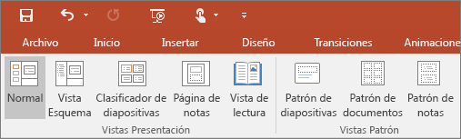
D: Vista Normal : La vista Normal contiene tres paneles: el panel de esquema, el panel de diapositivas y el panel de notas. Estos paneles permiten trabajar en todos los aspectos de la presentación desde un mismo lugar. El tamaño de los distintos paneles se puede ajustar arrastrando los bordes de los paneles.
Vista clasificador de diapositivas : La vista Clasificador de diapositivas le ofrece una vista de las diapositivas en forma de miniatura. Esta vista le permite ordenar y organizar fácilmente la secuencia de las diapositivas a medida que crea la presentación y, a continuación, también mientras prepara la presentación para la impresión.

Slide 7
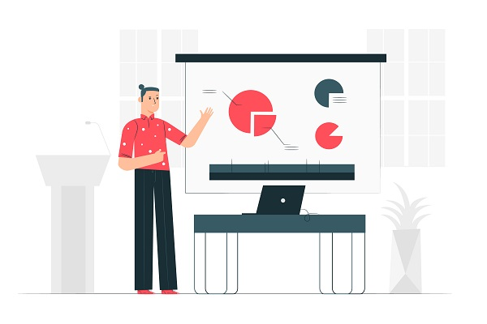
Vista clasificador : Esta vista le permite ordenar y organizar fácilmente la secuencia de las diapositivas mientras se prepara para imprimir las diapositivas. Puede acceder a la vista Clasificador de diapositivas desde la barra de tareas de la parte inferior de la ventana de diapositiva o desde la pestaña Vista de la cinta de opciones.

Slide 8
Vista pagina de notas : La cuarta opción de vista es Página de Notas. No es uno de los comandos de vista incluido en el menú de la esquina inferior derecha; sin embargo, este se encuentra en la pestaña Vista. La Página de Notas provee un espacio para las notas de la presentación, en ocasiones, llamadas notas del expositor.

Slide 9
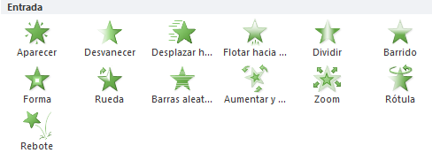

E: Animacion y trancision explicacion :Las animaciones de PowerPoint son efectos visuales para los objetos en tu presentación. Las animaciones son usadas para traer objetos como texto, imágenes o gráficas dentro y fuera de tu diapositiva. PowerPoint va más allá de las imágenes fijas y te da muchas opciones para trabajar en tus proyectos.

Slide 10
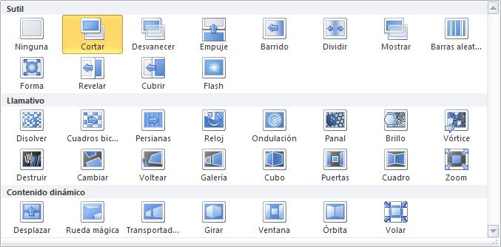
Transicion :La transición de diapositivas es el efecto visual que se reproduce al pasar de una diapositiva a la siguiente durante una presentación. Puede controlar la velocidad, agregar sonido y personalizar las propiedades de los efectos de transición.

Slide 11
FIN
Gracias por leer

